Slide 1
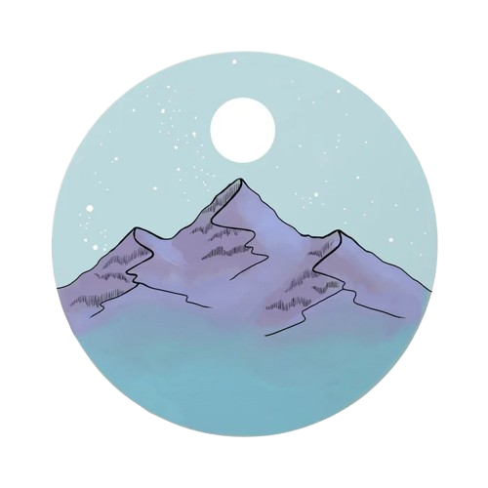
Tatris
Adam Vojčík, Michal Tynik, Matej Revák, Adam Paluba

Slide 2
Popis projektu
Vytvorili sme hru v pygame, ktorú sme nazvali Tatris, pretože je to napodobenina známej hry tetris a v potadí sú slovenské vysoké Tatry.

Slide 3
CieĽ hry
Cieľom hry Tatris je dosiahnuť čo najvyššie skóre tým, že správne usporiadate padajúce bloky (známe ako tatrominá) na hracej ploche. Hráč postupne manipuluje s tatrominami, ktoré klesajú zhora, a snaží sa ich umiestniť do riadkov bez medzier. Keď sa riadok úplne zaplní tatrominami, vymaže sa a hráč získa body.

Slide 4
ROZDELENIE PRÁCE
FUNKčNOSť
ZVUK
DIZAJN
PREZENTáCIA
MICHAL TYNIK
MATEJ REVÁK
ADAM PALUBA
MATEJ REVÁK
ADAM VOJČÍK
ADAM VOJČÍK

Slide 5
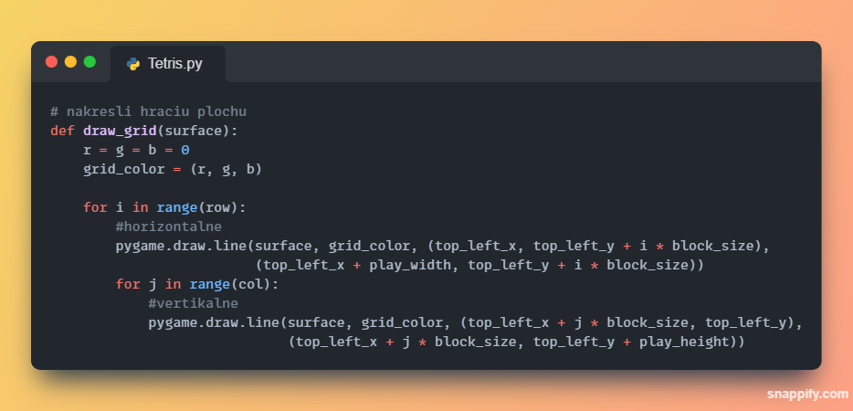

Slide 6
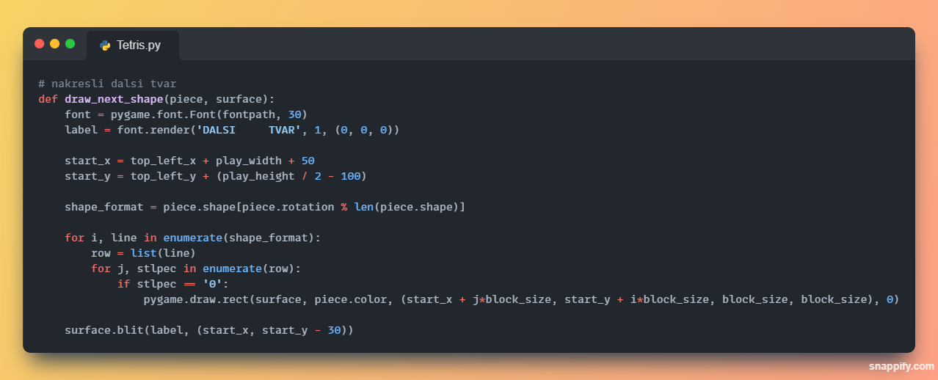

Slide 7
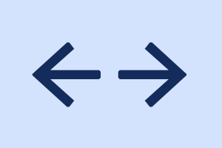
Program spustíme stlačením ľubovoľnej klávesy, následne ovládame hru dvoma klávesmi, šípkou vpravo a šípkou vľavo.

Slide 8
Priestor pre vaše otázky

